Slide 1

МБДОУ «Детский сад комбинированного вида №24 «Светлячок»
г. Мичуринска
Тамбовской области
ПЕДАГОГИЧЕСКИЙ ПРОЕКТ:
«ЗДОРОВЬЕСБЕРЕГАЮЩИЕ ТЕХНОЛОГИИ В ДОШКОЛЬНОМ ОБРАЗОВАТЕЛЬНОМ УЧРЕЖДЕНИИ»
ПОДГОТОВИЛА: ВОСПИТАТЕЛЬ
МАШКОВА
ТАТЬЯНА АЛЕКСАНДРОВНА

Slide 2

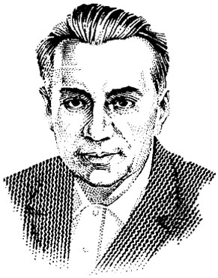
«Я не боюсь ещё и ещё раз повторять: забота о здоровье – это важнейший труд воспитателя.
От жизнерадостности, бодрости детей зависит их духовная жизнь, мировоззрение, умственное развитие, прочность знаний, вера в свои силы».
В.А. Сухомлинский

Slide 3

А К Т У А Л Ь Н О С Т Ь
Жизнь в XXI веке ставит перед нами много новых проблем, среди которых самой актуальной на сегодняшний день является проблема сохранения здоровья, воспитание привычки к здоровому образу жизни.

Slide 4

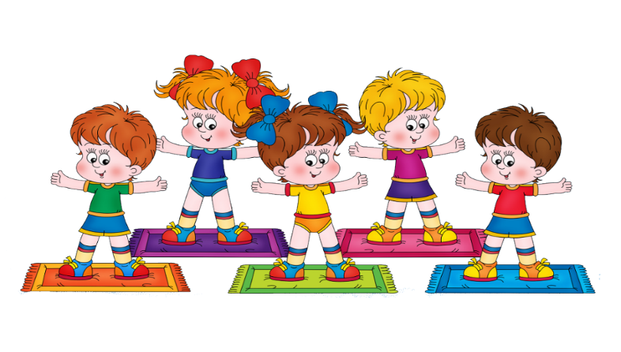
Здоровьесберегающие технологии
Система мер, включающая взаимосвязь и взаимодействие всех факторов образовательной среды, направленных на сохранение здоровья ребенка на всех этапах обучения и развития

Slide 5

Цель здоровьесберегающих технологиий
формировать осознанное отношение к соблю-дению культурно-гигиенических требований и здоровьесберегающее поведение в повседнев-ной жизни, эмоциональное благополучие, со-циальные навыки и уверенность в себе.

Slide 6
Задачи здоровьесберегающих технологий
Создание максимально благоприятных условий для
умственного, нравственного, физического, эстетического
развития личности.
Охрана и укрепление психофизического здоровья детей.
Формирование жизненно необходимых двигательных умений и навыков ребенка в соответствии с его индивидуальными особенностями.
Совершенствование функций организма, повышение его
защитных свойств и устойчивости к заболеваниям средствами здоровьесберегающих технологий.
;
Воспитание потребности в ЗОЖ.

Slide 7

Инновационность здоровьесберегающих технологий
Развитие предвидения последствий своего поведения по сохранению и укреплению здоровья
Разработка психолого-педогогических условий погружения ребенка в среду, влияющую на психологическое здоровье

Slide 8

Виды здоровьесберегающих технологиий
МЕДИКО-ПРОФИЛАКТИЧЕСКИЕ
СОЦИАЛЬНО-ПСИХОЛОГИЧЕСКИЕ
ФИЗКУЛЬТУРНО-ОЗДОРОВИТЕЛЬНЫЕ
ОБРАЗОВАТЕЛЬНЫЕ
ВАЛЕОЛОГИЧЕСКОЕ ПРОСВЕЩЕНИЕ РОДИТЕЛЕЙ

Slide 9
МЕДИКО-ПРОФИЛАКТИЧЕСКИЕ ТЕХНОЛОГИИ
1
Мониторинг здоровья
2
Организация профилактических мероприятий
3
Рациональное питание
4
5
Рациональный режим дня
6
Здоровьесберегающая среда
Контроль и помощь в обеспечении требований СаНПиН

Slide 10
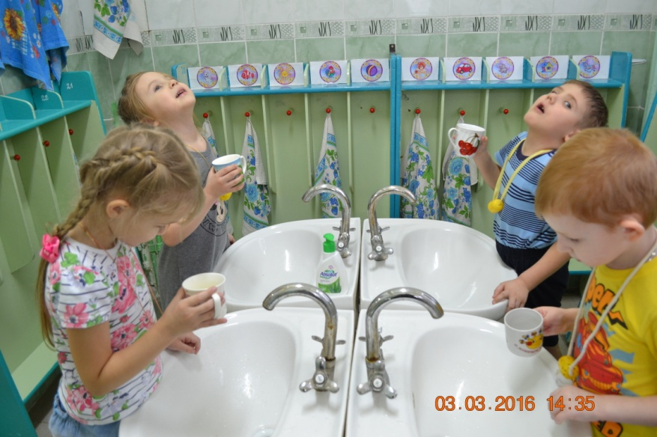
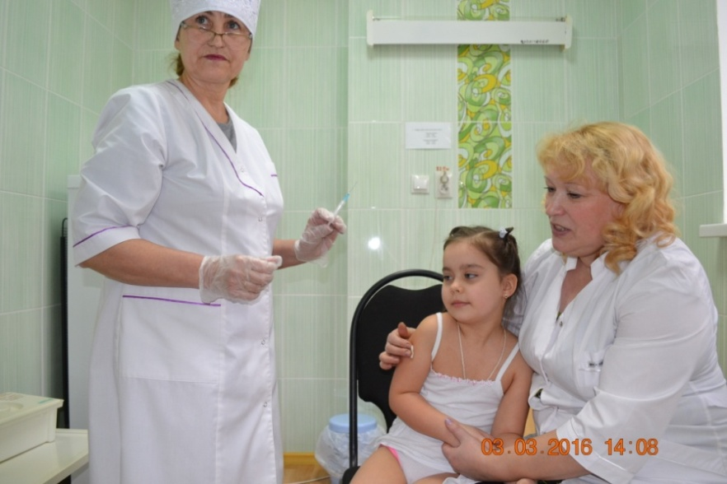
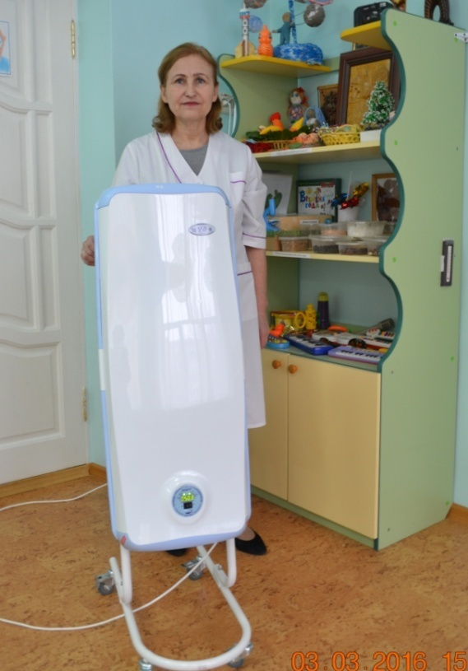
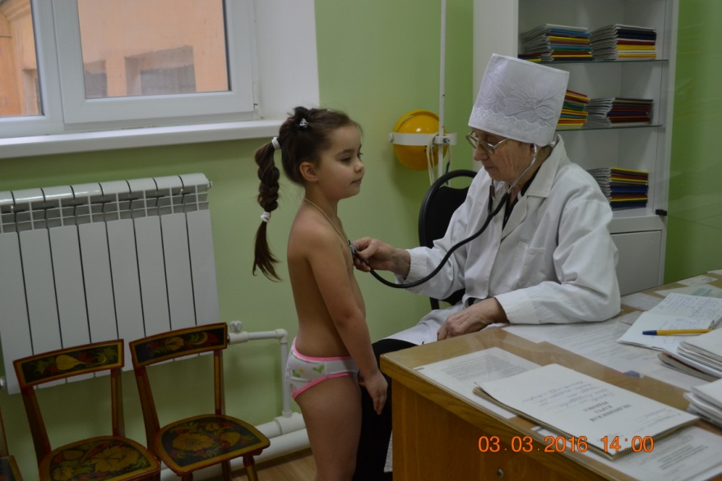
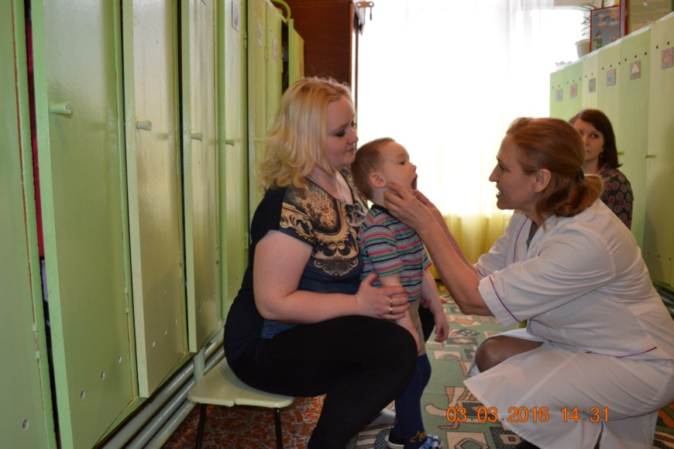

Slide 11
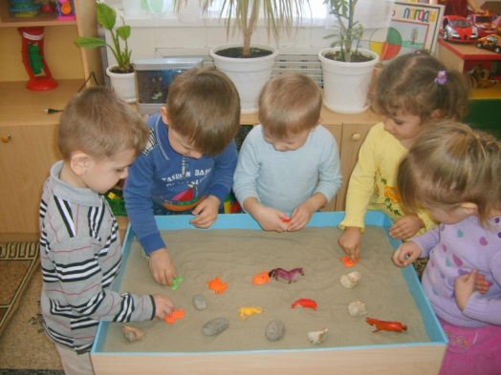
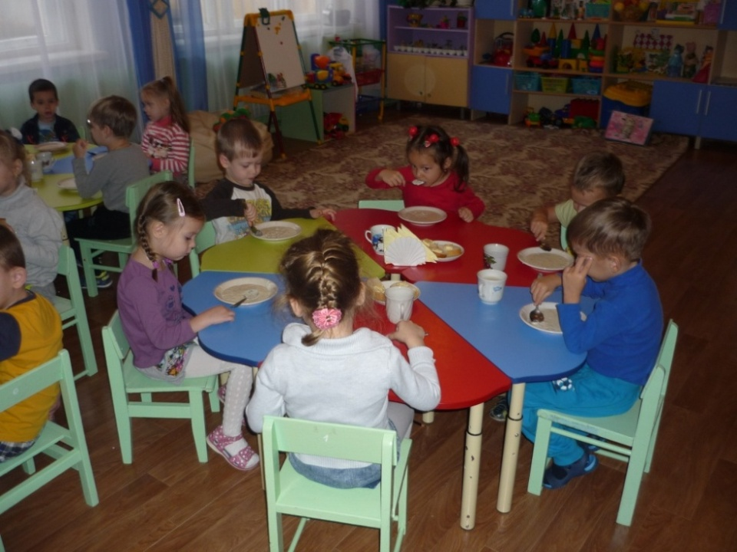
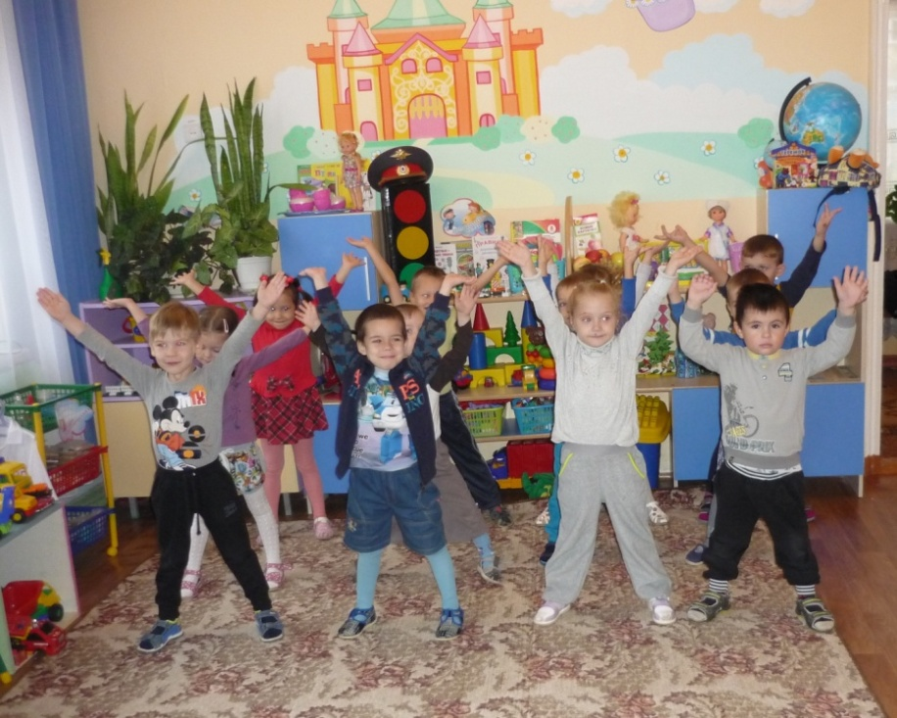
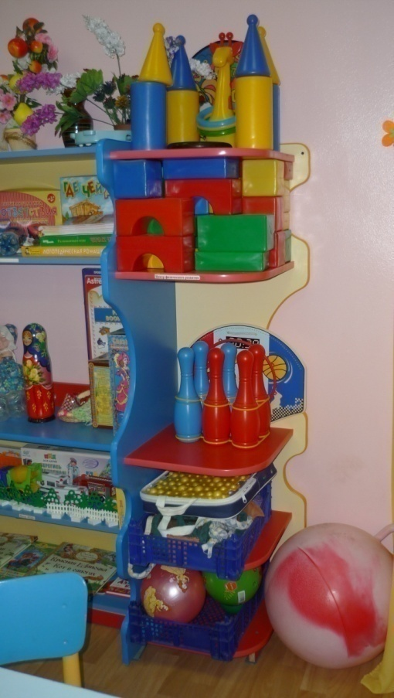
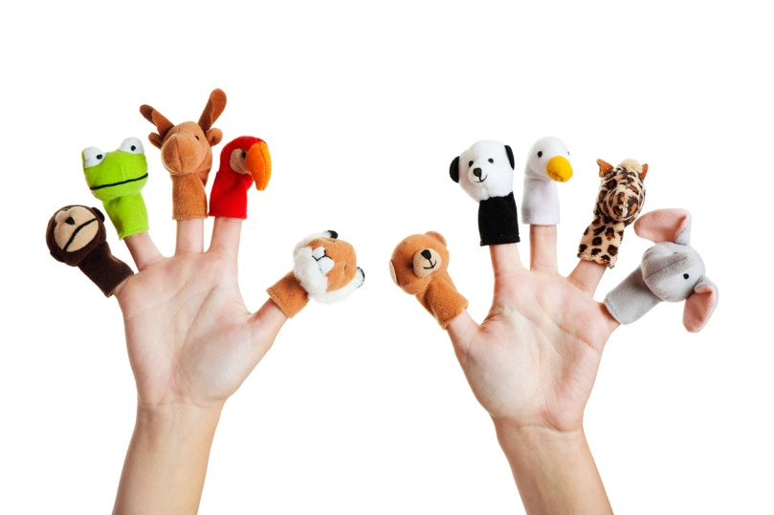

Slide 12

ФИЗКУЛЬТУРНО-ОЗДОРОВИТЕЛЬНЫЕ
ТЕХНОЛОГИИ
Двигательный режим
Динамические паузы
Закаливание
Гимнастика
Подвижные и спортивные игры
Дни здоровья
Спортивные развлечения, праздники

Slide 13
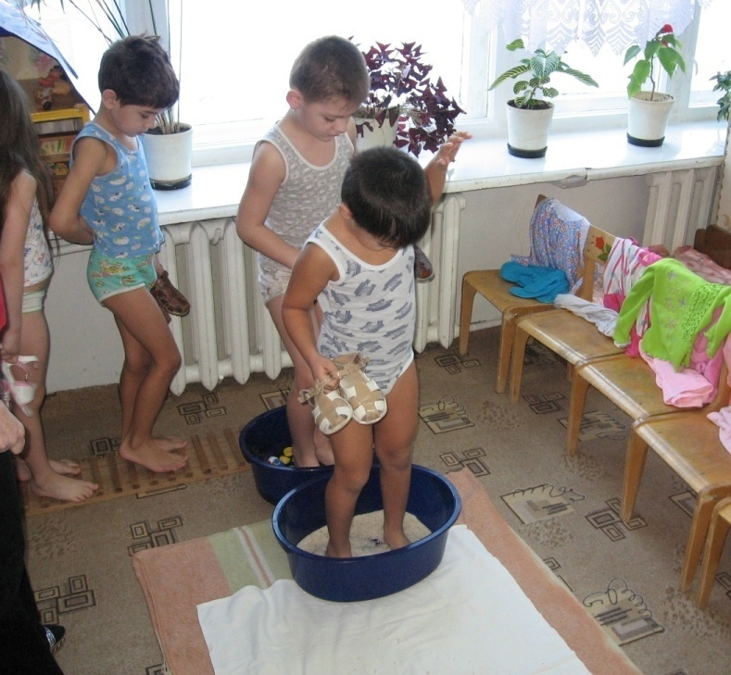

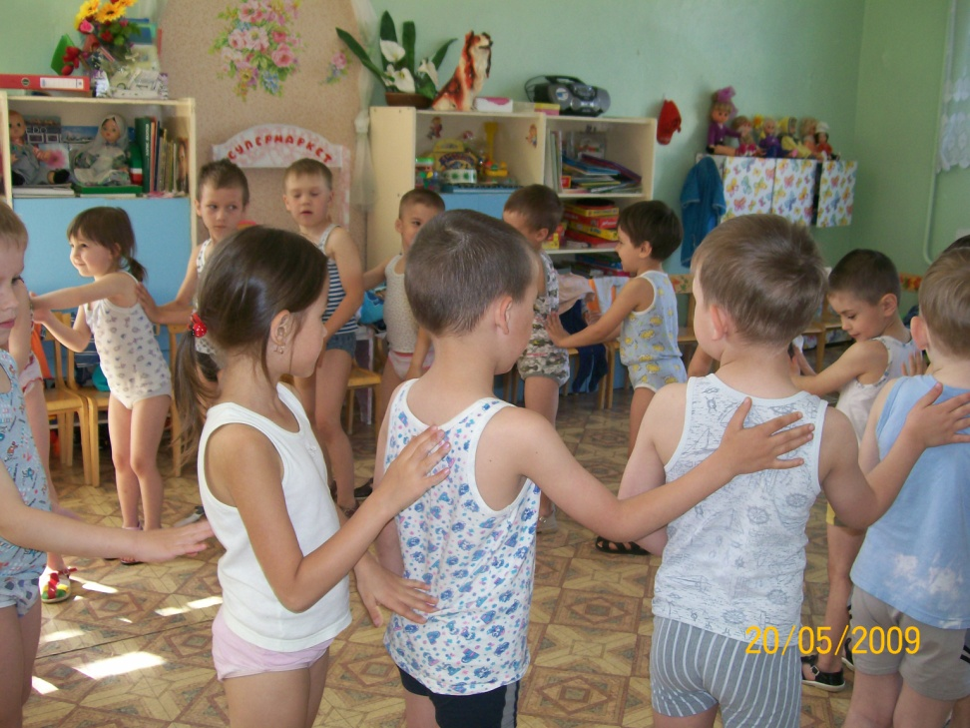
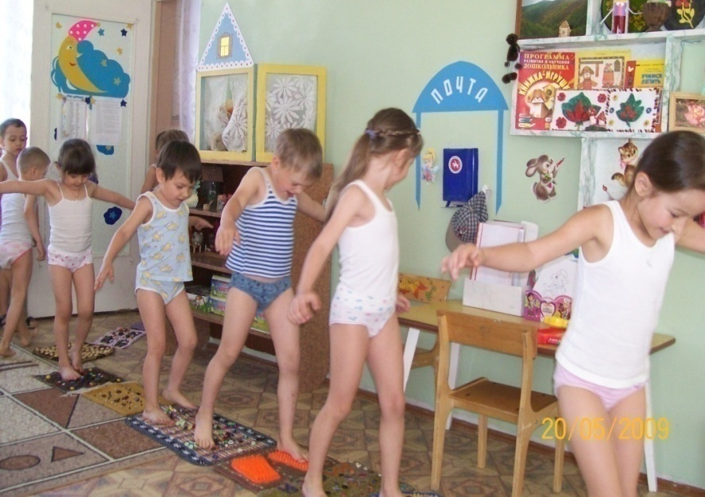
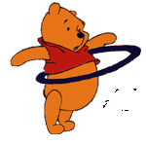
МАССАЖ СПИНЫ «ДОЖДИК»
ЗАКАЛИВАНИЕ
«КОВРИК ЗДОРОВЬЯ»

Slide 14
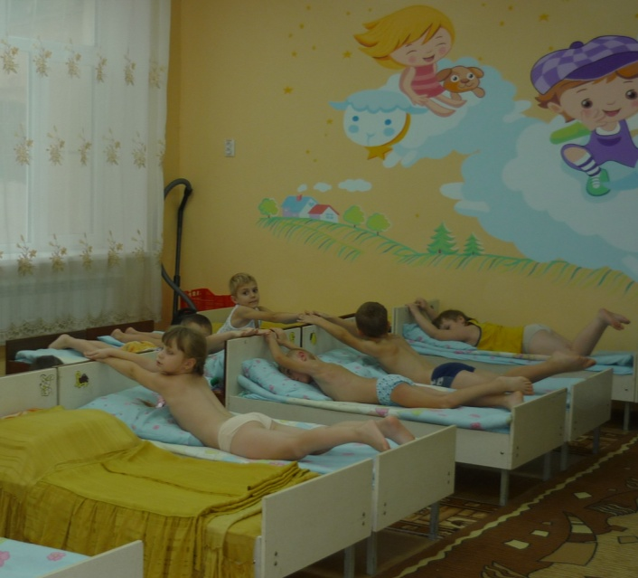
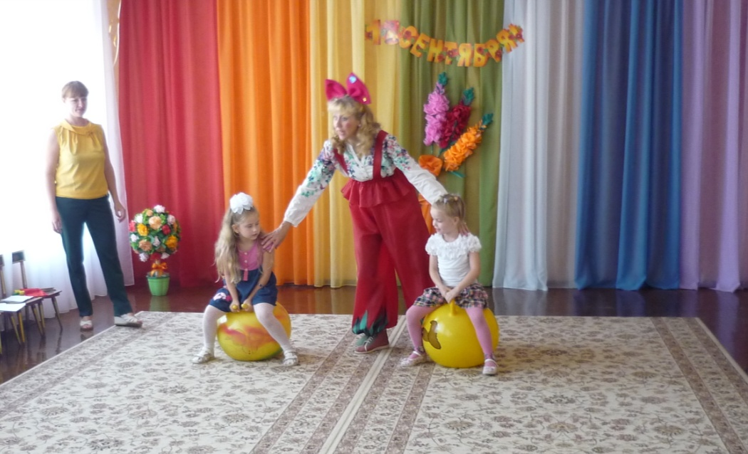
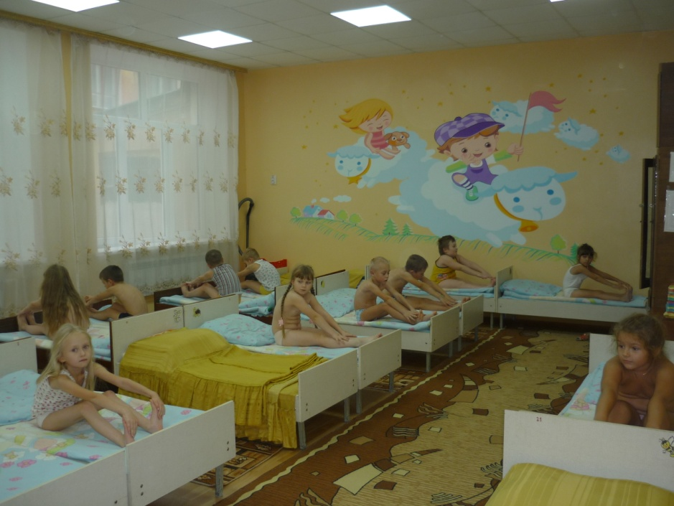
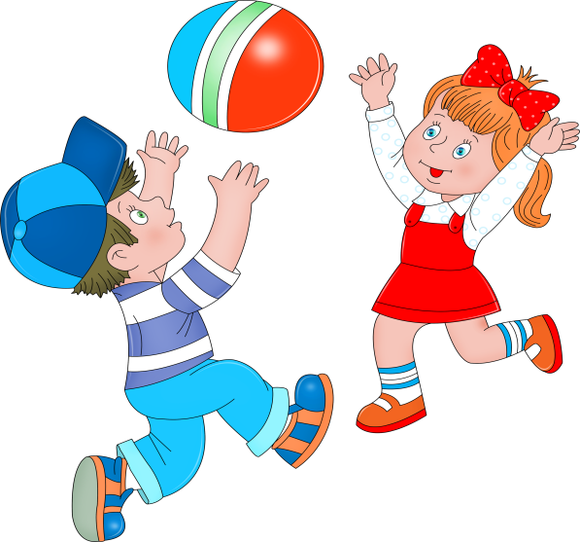
ГИМНАСТИКА ПОСЛЕ СНА
СПОРТИВНОЕ РАЗВЛЕЧЕНИЕ
ГИМНАСТИКА ПРОБУЖДЕНИЯ

Slide 15
Социально-психологические
технологии
1
ТРЕНИНГИ
2
РЕЛАКСАЦИИ
3
4
5
6
МУЗЫКОТЕРАПИЯ
ПСИХОГИМНАСТИКА
СКАЗКОТЕРАПИЯ
РИСОРОГРАФИЯ

Slide 16
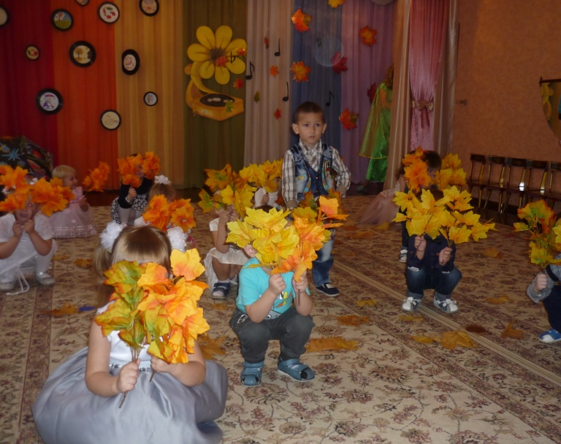
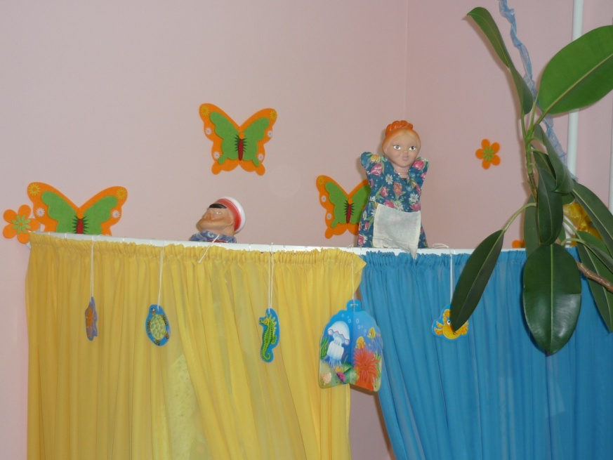
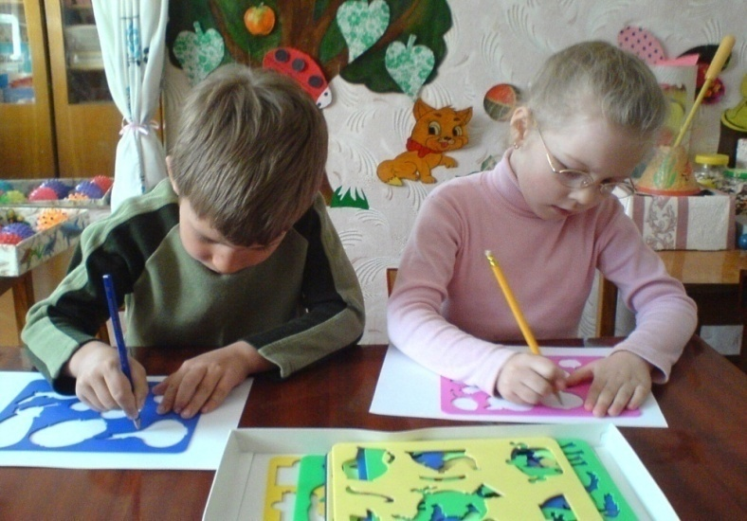
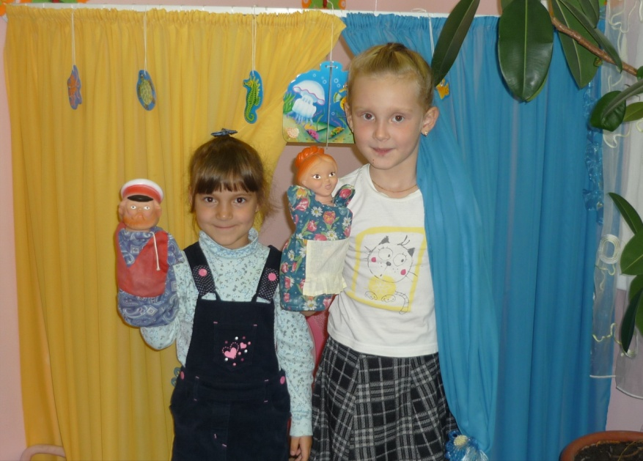
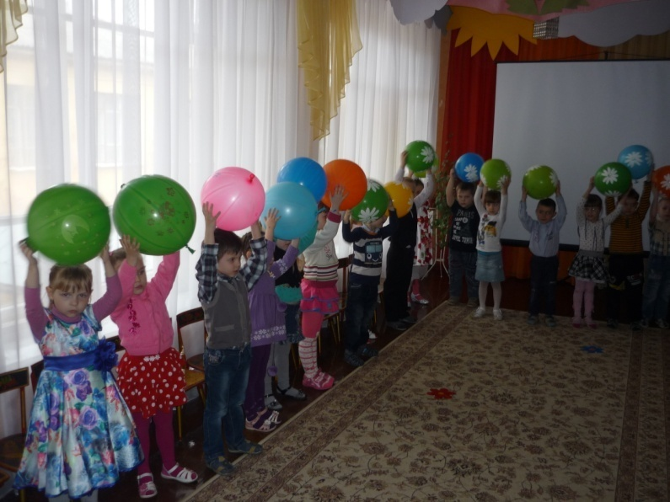

Slide 17
Образовательные технологии
ЗДОРОВЬЕ
БЕЗОПАСНОСТЬ
НОД
ФИЗИЧЕСКОЕ РАЗВИТИЕ

Slide 18
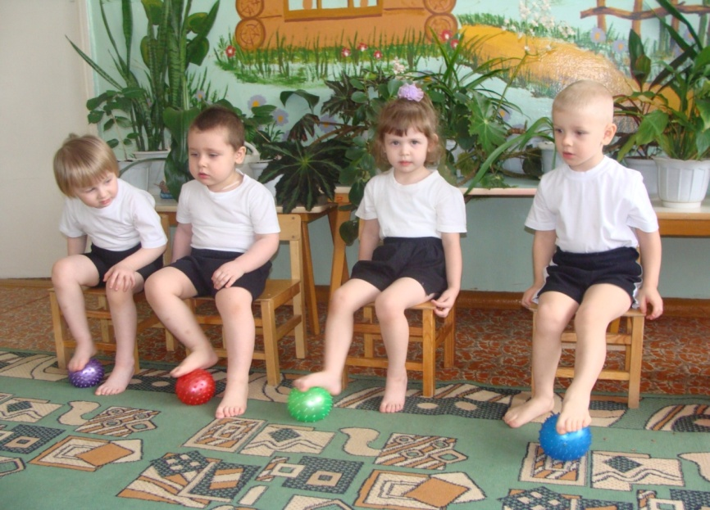
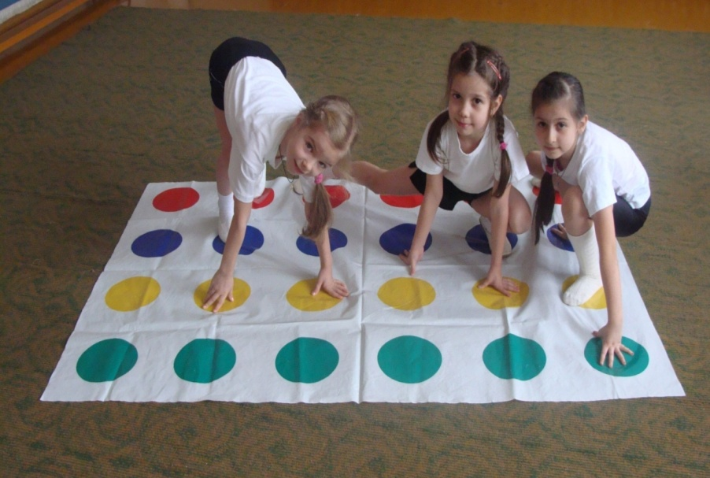
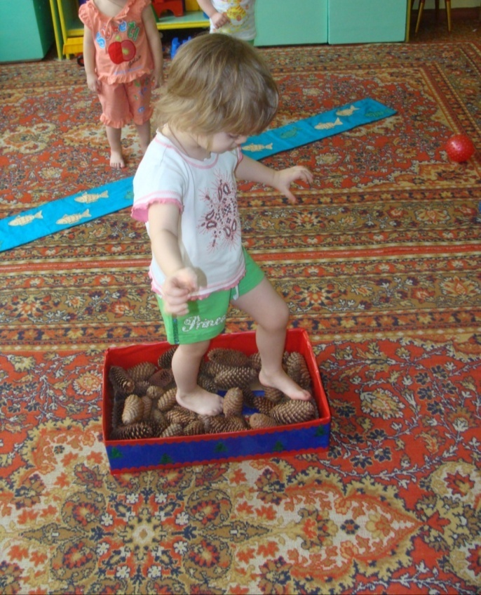
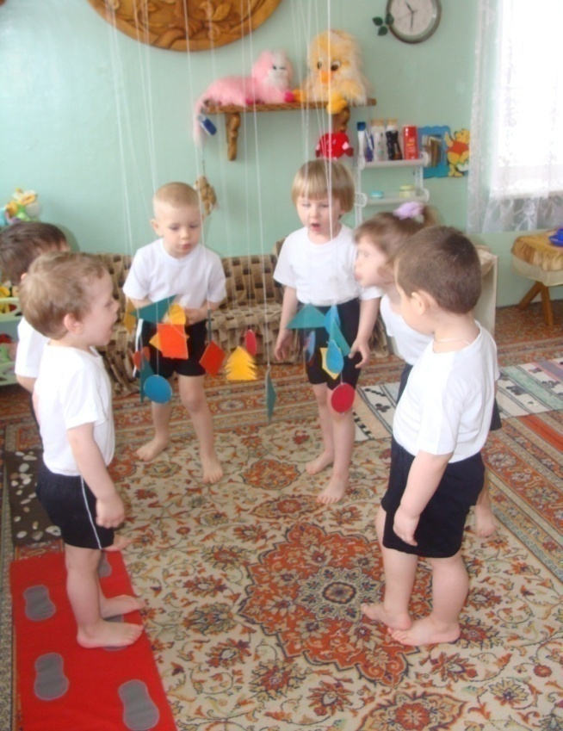
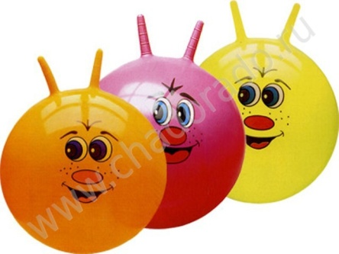
НЕТРАДИЦИОННЫЕ ТРЕНАЖЕРЫ И ТЕХНИКИ ФИЗИЧЕСКИХ УПРАЖНЕНИЙ

Slide 19

ТЕХНОЛОГИИ ВАЛЕОЛОГИЧЕСКОГО ПРОСВЕЩЕНИЯ РОДИТЕЛЕЙ
Дни открытых дверей
Консультации
Ширмы
Информация для стендов
Памятки
Буклеты
Презентации
Родительские собрания

Slide 20

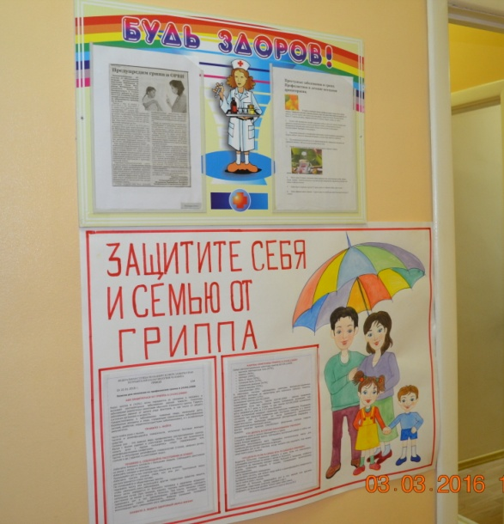



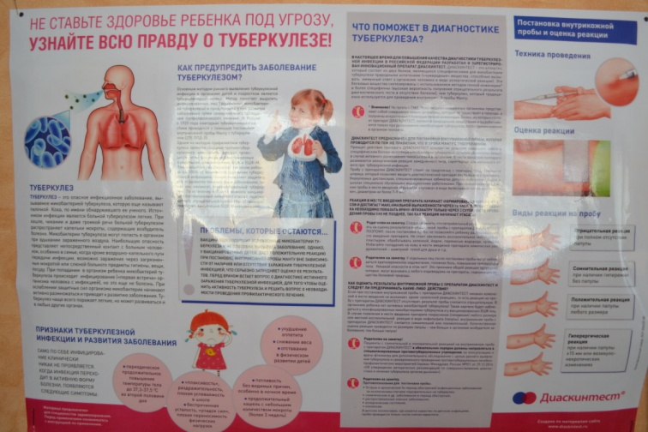

Slide 21
Результативность внедрения здоровьесберегающих технологий
Улучшение и сохранение соматических показателей здоровья дошкольников
Сформированность навыков здорового образа жизни
Формирование нормативно-правовой базы по вопросам
оздоровления дошкольников.

Slide 22
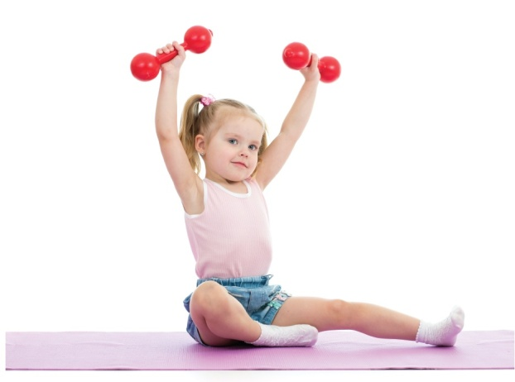
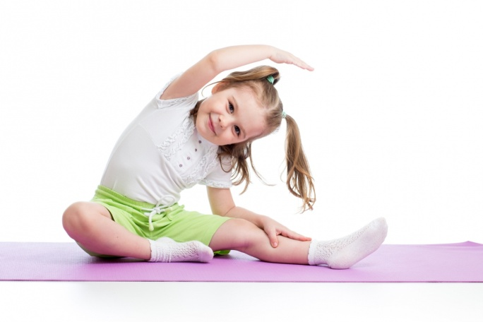
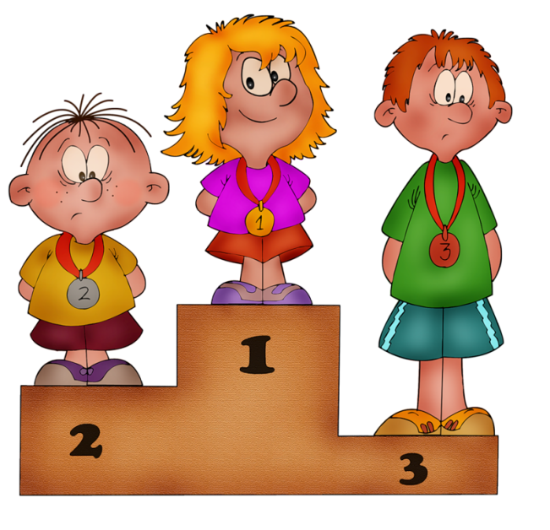
Желаю Вам цвести, расти,
Копить, крепить здоровье.
Оно для дальнего пути –
Главнейшее условье.
С.Я. Маршак

